Slide 1
Familias 3º ESO CURSO 2019-2020
FEFC. COLEGIO SANTA CATALINA DE SENA (MADRID)

Slide 2
Tiene carácter obligatorio.
DOS CICLOS:
El primero de tres cursos.
El segundo de un curso.
Se cursan de forma ordinaria entre los 12 y los 16 años.
Obtención del título de graduado en ESO.
Educación Secundaria Obligatoria (LOMCE)

Slide 3
EL CUARTO CURSO DE ESO TIENE CARÁCTER ORIENTADOR, TANTO PARA LOS ESTUDIOS POSTOBLIGATORIOS COMO PARA LA INCORPORACIÓN A LA VIDA LABORAL.

Slide 4
Organización
MATERIAS | CUARTO CURSO
 | ITINERARIO A |  | ITINERARIO B |  | ITINERARIO C
TRONCALES GENERALES | – Geografía e Historia(3h) – Lengua castellana y literatura (4h) - Matemáticas (4h) – Inglés (4h) – Tutoría (1h)
TRONCALES DE OPCIÓN (elegir un itinerario) | Física y Química (3h) Biología y Geología(3h) |  | Física y Química (3h) - Economía (3h) |  | Latín (3h) Economía (3h)
ESPECÍFICAS OBLIGAT. | Educación Física (2h) Religión (2h)
ESPECÍFICAS OPCIONALES (elegir una opción) | Francés (2h) Música (2h) | Francés (2h) Plástica (2h) |  | Plástica (2h) Filosofía (2h) |  | Filosofía (2h) Música (2h)

Slide 5
ITINERARIO A
ITINERARIO B
ITINERARIO C
BACHILLERATO
CIENCIA Y TECNOLOGÍA
BACHILLERATO:
HUMANIDADES Y CCSS
ARTES

Slide 6
Horario
30 horas semanales
Lunes, Miércoles Y jueves de 9:00 – 13:30 y tardes de 15:00 – 17:00 h
Martes y viernes de: 8:00 – 14:30 h
Martes por la tarde, estudio atendido y posibilidad de clases de apoyo
(Alumnos con bajo rendimiento académico)

Slide 7
Promoción a 4º ESO
Los alumnos promocionarán de curso cuando hayan superado todas las materias o tengan evaluación negativa en dos materias como máximo (siempre que no sean simultáneamente Lengua y Matemáticas).
Repetirán curso cuando tengan evaluación negativa en tres o más materias, o suspendan Lengua Castellana y Matemáticas simultáneamente.
Excepcionalmente podrá autorizarse la promoción de un alumno con tres materias suspensas cuando se den conjuntamente las siguientes condiciones:
Que dos de las materias suspensas no sean Lengua y Matemáticas.
Que el equipo docente considere que la naturaleza de las materias suspensas no impidan al alumno continuar con éxito el curso siguiente y que la promoción beneficiará su evolución académica
Que se apliquen al alumno las medidas adecuadas de atención educativa propuestas en el consejo orientador.

Slide 8
Promoción a 4º ESO
Excepcionalmente también podrá promocionar un alumno con Lengua Castellana y Matemáticas suspensas simultáneamente, cuando el equipo docente considere que el alumno puede continuar con éxito el curso siguiente, que tiene expectativas favorables de recuperación y que la promoción beneficiará su evolución académica.
A efectos de promoción, sólo se computarán las materias que como mínimo el alumno debe cursar en cada uno de los bloques
Las materias con la misma denominación en diferentes curso de ESO se considerarán como materias distintas
El alumnado podrá repetir el mismo curso una sola vez.
El alumnado podrá repetir dos veces como máximo dentro de la etapa.
Excepcionalmente un alumno podrá repetir dos veces 4º ESO
si no ha repetido ninguna vez en los cursos anteriores de la etapa.

Slide 9
Titulación ESO
Evaluación positiva en todas las materias de la etapa tras las pruebas extraordinarias.
Evaluación negativa excepcionalmente en una, dos o tres materias, siempre que entre ellas no se encuentren simultáneamente lengua y matemáticas, y siempre que lo considere el equipo docente.

Slide 10
Evaluación final de la etapa
No es vinculante para la obtención del título.
CENSAL: aplicación y corrección EXTERNA en todos los centros
MUESTRAL:
Aplicación y corrección EXTERNA en los centros seleccionados en la muestra
Aplicación y corrección INTERNA en el resto de centros
Fecha de la prueba: abril
Se va a evaluar:
Lengua, Inglés, Matemáticas y la competencia social y cívica

Slide 11
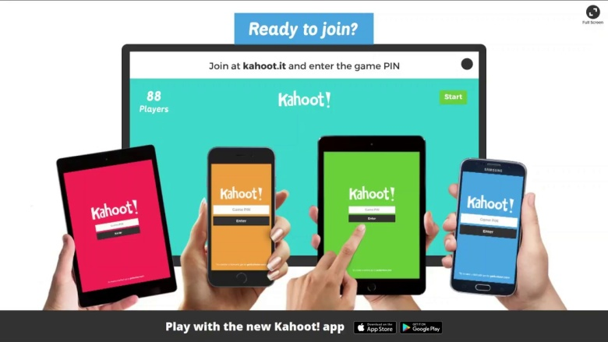
METODOLOGÍAS
Trabajo cooperativo (en todas las asignaturas)
PBL (Aprendizaje basado en problemas)
Desarrollo del pensamiento lógico y abstracto
Otras metodologías:
Kahoot.
Flipped Classroom.
Proyectos.
Realidad virtual

Slide 12
EVALUACIÓN
Tres evaluaciones, recuperaciones, examen global (principios de junio) y prueba extraordinaria (finales de junio)
Evaluación:
Competencias (ejercicios y prueba o trabajo competencial)
Formativa (diario de sesiones 30% de la nota)
Trabajo cooperativo
Pruebas escritas (de cada tema y global de evaluación)
PBL (aprendizaje basado en problemas)
Expresión oral

Slide 13
Proyecto Bilingüe
4º ESO
Inglés (4 horas).
Educación física (2 horas)
Economía (3 horas)
Erasmus +
(Intercambio colegio holandés)
Profesora nativa (1 hora)
Exámenes Cambridge
Bachillerato Dual

Slide 14
Proyecto TIC
Tablets cooperativas
Dos aulas de informática
Proyector en cada clase
Google Classroom
Cuenta google educativa
nombre@dominicasmadrid.es

Slide 15
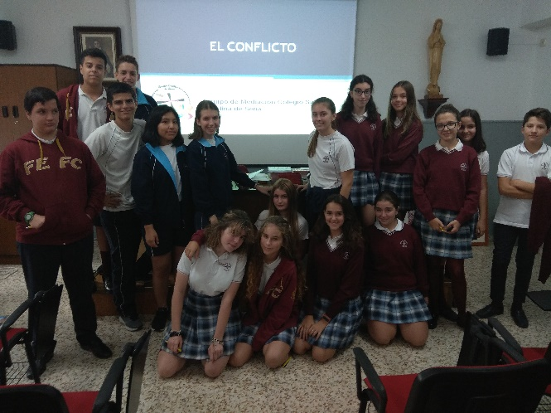
Proyecto de mediación
Comenzamos en el curso 2016-2017
Elección de mediadores.
Formación (dos cursos)
En el curso 2017-2018
Mediadores formados
Primeras mediaciones
En el curso 2018-2019
Mediaciones
Sesión sobre acoso en redes sociales
Incorporación alumnos de 2º ESO
En el curso 2019-2020
Formación de alumnos 2º ESO
Mediaciones
Prevención y concienciación (charlas al resto de alumnos)
Formación de alumnos de 1º y 2º ESO.

Slide 16
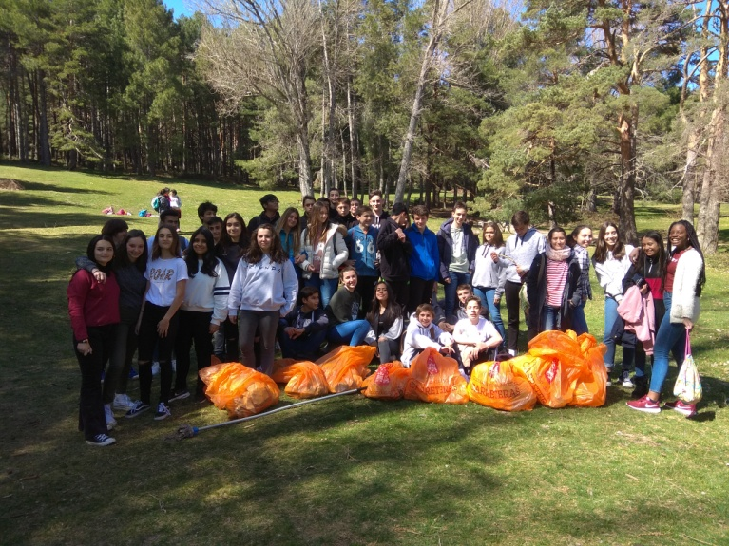
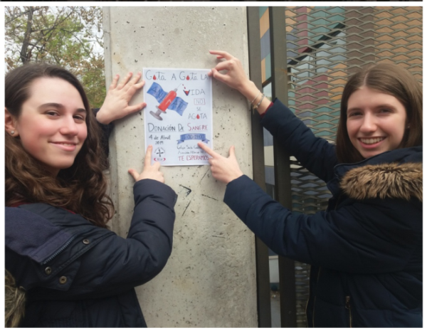
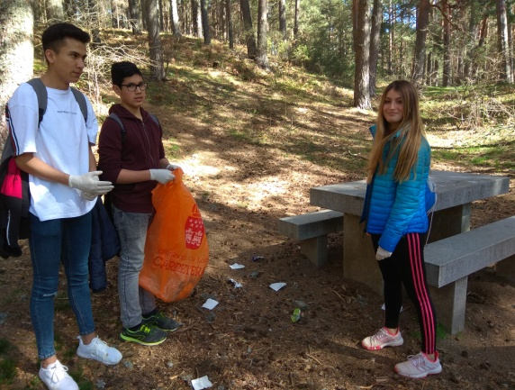
Proyecto APS (Curso 2019-2020)
Proyecto de aprendizaje y servicio
Una propuesta educativa que combina procesos de aprendizaje y de servicio a la comunidad.
Basuraleza (1º y 3º ESO)
Campaña donación de sangre (4º ESO)
Proyecto “salva una vida” en 2º ESO

Slide 17
% de Titulados en ESO

Slide 18
Informes
Al finalizar cada uno de los cursos de ESO se entregará a los padres o tutores legales de cada alumno un consejo orientador, que incluirá un informe sobre el grado de logro de los objetivos y la adquisición de las competencias, así como una propuesta del itinerario más adecuado a seguir, que podrá incluir la incorporación a un Programa de mejora del aprendizaje , o a un ciclo de Formación profesional básica (antiguo PCPI)

Slide 19
ESTRUCTURA DEL NUEVO SISTEMA EDUCATIVO
INFANTIL (3-6 AÑOS) | 1º
 | 2º
 | 3º
PRIMARIA (6-12 años) | 1º
 | 2º
 | 3º
 | EVALUACIÓN
 | 4º
 | 5º
 | 6º
 | EVALUACIÓN FINAL
ESO 1º CICLO (13-15 años) | 1º curso
 | 2º curso | Programa de Mejora del Aprendizaje
 | 3º curso | Programa de Mejora del Aprendizaje | FP BÁSICA 1º
ESO 2º CICLO (16 años) | 4º curso ENSEÑANZAS ACADÉMICAS | 4º curso ENSEÑANZAS APLICADAS | FP BÁSICA 2º
 | Evaluación E. académicas | Eval. E. aplicadas
 | TÍTULO ESO

Slide 20
ESTRUCTURA DEL NUEVO SISTEMA EDUCATIVO
TÍTULO ESO
BACHILLERATO |  | 1º curso |  | FP G.MEDIO | 1º curso
 |  | 2º curso |  |  | 2º curso
PRUEBA FINAL BACH./TÍTULO
PRUEBA ADMISIÓN UNIVERSIDAD |  |  |  | PRUEBA ADMISIÓN FP. G. SUPERIOR
UNIVERSIDAD |  |  |  | FP. GRADO SUPERIOR

Slide 21
Bachillerato

Slide 22
TÍTULO GRADUADO EN ESO
BACHILLERATO
CICLOS FORMATIVOS DE GRADO MEDIO
MUNDO LABORAL

Slide 23
PRIMER CURSO DE BACHILLERATO
MODALIDAD MATERIA | CIENCIAS | HUMANIDADES Y CIENCIAS SOCIALES ITINERARIO DE CC SOCIALES
MATERIAS TRONCALES GENERAL (4 h) | Filosofía. Lengua Castellana y Literatura. Primera Lengua Extranjera I Inglés. Matemáticas I. | Filosofía. Lengua Castellana y Literatura. Primera Lengua Extranjera I Inglés. Matemáticas Aplicadas a CCSS I.
MATERIAS TRONCALES DE OPCIÓN (4 h) | Física y Química. | Economía. Hª del Mundo Contemporáneo.
 | Biología y Geología. Dibujo Técnico I. (Elegir 1)
ESPECÍFICAS OBLIGATORIA (2 h) | Educación Física. Religión | Educación Física. Religión
ESPECÍFICAS OPCIONALES (2 h) (Elegir 1) | TIC I. Segunda Lengua Extranjera Francés Tecnología Industrial I. | TIC I. Segunda Lengua Extranjera Francés

Slide 24
SEGUNDO CURSO DE BACHILLERATO
MODALIDAD MATERIA | CIENCIAS | HUMANIDADES Y CIENCIAS SOCIALES ITINERARIO DE CC SOCIALES
MATERIAS TRONCALES GENERAL (4 h) | Historia de España Lengua Castellana y Literatura Primera Lengua Extranjera II Inglés Matemáticas II | Historia de España Lengua Castellana y Literatura Primera Lengua Extranjera II Inglés Matemáticas Aplicadas a CCSS II
MATERIAS TRONCALES DE OPCIÓN (4 h) (2 Materias) + (1 como opcional) | Biología o Dibujo Técnico II Física Química | Historia de la Filosofía Economía de la Empresa Geografía Historia del Arte
ESPECÍFICAS OPCIONALES (2 h) Elegir 2 (Elegir 1) | TIC II. Tecnología Industria lI. Segunda Lengua Extranjera II Francés Ciencias de la Tierra. Psicología. Troncal no cursada. | TIC II. Segunda Lengua Extranjera II Francés. Fundamentos de Administración y Gestión Psicología Troncal no cursada

